Slide 1
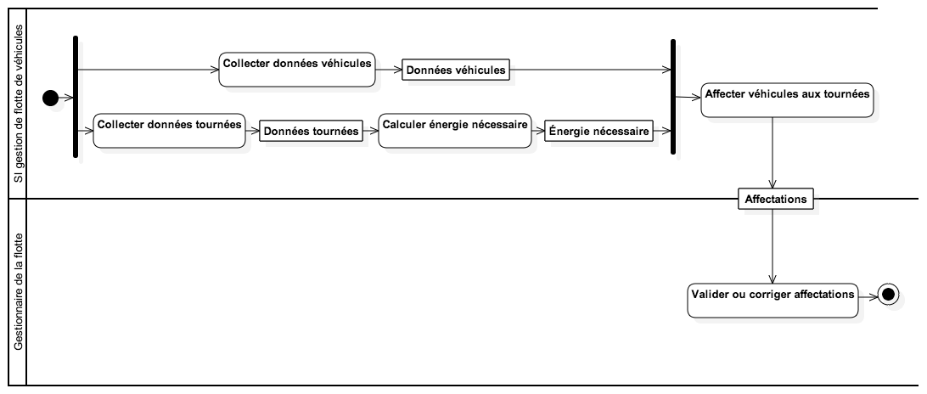
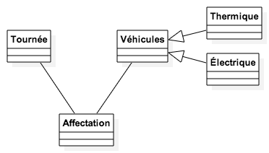

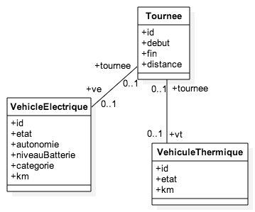
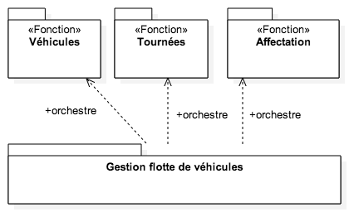
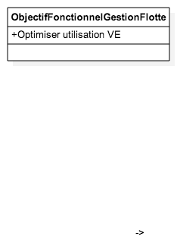

utilise
Rempli
VUE MÉTIER
Raffine
Raffine
Raffine
Utilise
Rempli
Vue Fonctionnelle
VUE FONCTIONNELLE
Raffine
Raffine
Raffine
Utilise
Compatibilité
MiniZinc
Rempli
Applications existantes
Format MiniZinc
VUE APPLICATIVE
Formats applicatifs existants
Information
Processus
Objectif

Slide 2
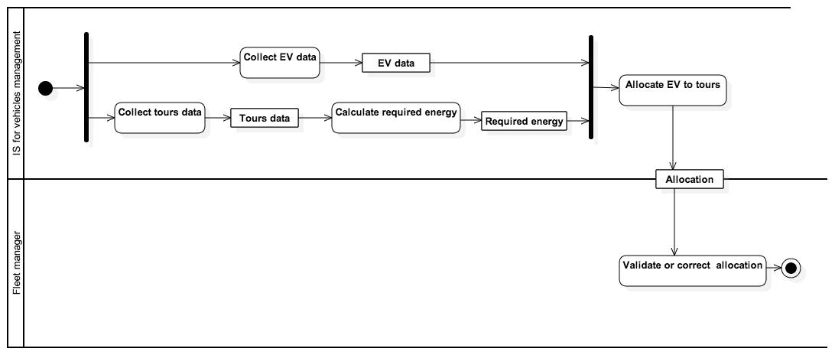
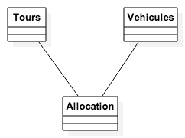

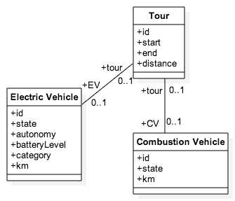
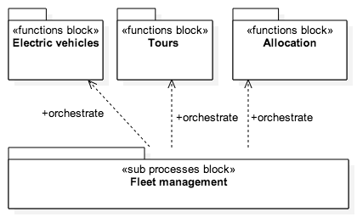


Use
Fulfilled by
BUSINESS VIEW
Refinement
Refinement
Refinement
Use
Fulfilled by
Vue Fonctionnelle
FUNCTIONAL VIEW
Refinement
Refinement
Refinement
Use
Compatibilité
MiniZinc
Fulfilled by
Existent application
MiniZinc files
APPLICATION VIEW
Existent application files
Information
Processes
Goals

Slide 3
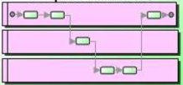
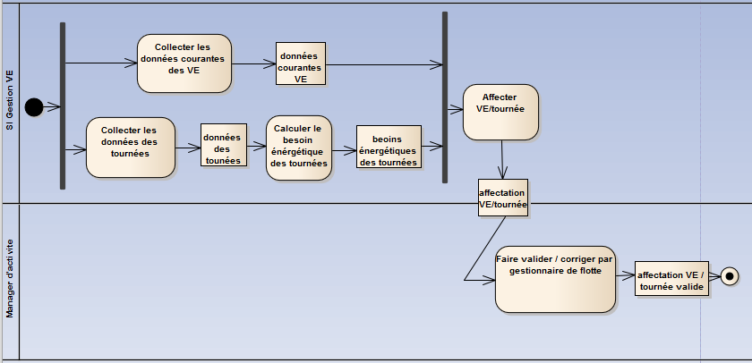
Mise en œuvre pour le cas métier
Gestion demande travaux
Pilotage activités VE
Gestion administrative VE
Métier
Activité détaillée : Affectation tournée / VE
Bloc Activités détaillées
Collecter les données courantes VE
Collecter les données tournées
« réalise»
« réalise»
Bloc Opérations
« réalise»
Gestion VE
Gestion tournées
Gestion affectation tournées / VE
Fonctionnel
« implémente»
« implémente»
Progiciel
MiniZinc
Applicatif

Slide 4

Mise en œuvre pour le cas métier
Gestion demande travaux
Pilotage activités VE
Gestion administrative VE
Métier
Activité détaillée : Affectation tournée / VE
Bloc Activités détaillées
Collecter les données courantes VE
Collecter les données tournées
« réalise»
« réalise»
Bloc Opérations
« réalise»
Gestion VE
Gestion tournées
Gestion affectation tournées / VE
Transformation
de modèle
Fonctionnel
« implémente»
« implémente»
Progiciel
MiniZinc
Applicatif

Slide 5
Activité détaillée : Affectation tournée / VE
Métier
« réalise»
« réalise»
Bloc Opérations
« réalise»
Gestion VE
Gestion tournées
Gestion affectation tournées / VE
Transformation
de modèle
Fonctionnel
« implémente»
« implémente»
Progiciel
MiniZinc
Applicatif

Slide 6
Démarche
MT
Modèle de données métier
Vue Métier
Raffinement
Raffinement
MT
Modèle de données fonctionnelles
Raffinement / Transformation
de modèle
Vue Fonctionnelle
Raffinement / Transformation
de modèle
MT
Modèle de données applicatives
Vue Applicative
Vue Information
MT (Model Typing)

Slide 7
Démarche
Vue Métier
Raffine
VUE INTÉGRATION
Vue Fonctionnelle
Raffine
Vue Applicative

Slide 8
Démarche
BUSINESS VIEW
Refinement
INTEGRATION VIEW
FUNCTIONAL VIEW
Refinement
APPLICATION VIEW

Slide 9
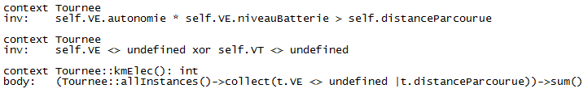
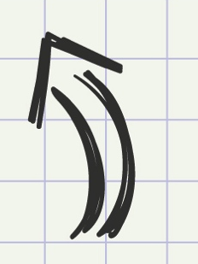
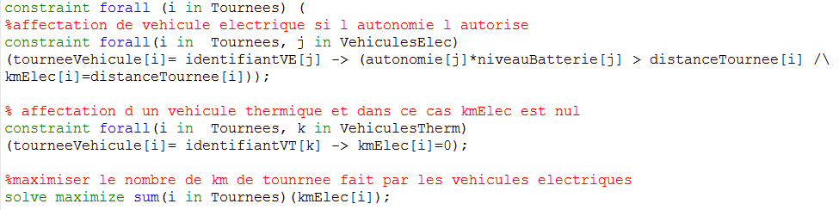
Vue fonctionnelle
Gestion affectation
Transformation de modèle avec Acceleo
Vue applicative
MiniZinc

Slide 10
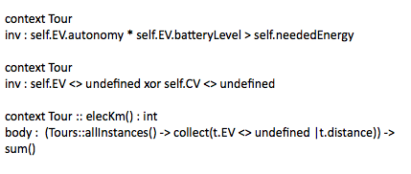
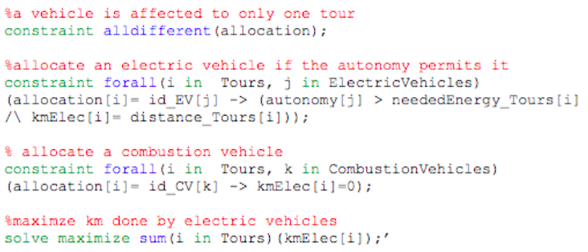
Functional view
Allocation function
Model transformation with Acceleo
Application view
MiniZinc Module

Slide 11

Démarche
Aspect Information
Aspect Dynamique
Utilise
Vue Métier
Raffine
Raffine
Vue Intégration
Utilise
Vue Fonctionnelle
Raffine
Raffine
Utilise
Vue Applicative

Slide 12
Approach
Information Aspect
Dynamique Aspect
Utilise
Vue Métier
Raffine
Raffine
Vue Intégration
Utilise
Vue Fonctionnelle
Raffine
Raffine
Utilise
Vue Applicative

Slide 13

Démarche
Information
Processes
Goals
Use
Fulfilled by
BUSINESS VIEW
Refinement
Refinement
Refinement
INTEGRATION VIEW
Use
Fulfilled by
Vue Fonctionnelle
FUNCTIONAL VIEW
Refinement
Refinement
Refinement
Use
Compatibilité
Fulfilled by
APPLICATION VIEW

Slide 14
Démarche
Information
Processes
Use
BUSINESS VIEW
Refinement
Refinement
INTEGRATION VIEW
Use
Vue Fonctionnelle
FUNCTIONAL VIEW
Refinement
Refinement
Use
APPLICATION VIEW

Slide 15
Use
Fulfilled by
BUSINESS VIEW
Refinement
Refinement
Refinement
Use
Fulfilled by
Vue Fonctionnelle
FUNCTIONAL VIEW
Refinement
Refinement
Refinement
Use
Compatibilité
MiniZinc
Fulfilled by
Existent application
MiniZinc files
APPLICATION VIEW
Existent application files
Information
Processes
Goals

Slide 16
Use
Fulfilled by
BUSINESS VIEW
Refinement
Refinement
Refinement
Use
Fulfilled by
Vue Fonctionnelle
FUNCTIONAL VIEW
Refinement
Refinement
Refinement
Use
Compatibilité
MiniZinc
Fulfilled by
Existent application
MiniZinc files
APPLICATION VIEW
Existent application files
Information
Processes
Goals

Slide 17
Use
Fulfilled by
BUSINESS VIEW
Refinement
Refinement
Refinement
Use
Fulfilled by
Vue Fonctionnelle
FUNCTIONAL VIEW
Refinement
Refinement
Refinement
Use
Compatibilité
MiniZinc
Fulfilled by
Existent application
MiniZinc files
APPLICATION VIEW
Existent application files
Information
Processes
Goals

Slide 18
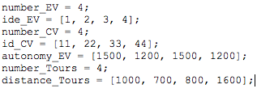
Use
Fulfilled by
BUSINESS VIEW
Refinement
Refinement
Refinement
Use
Fulfilled by
Vue Fonctionnelle
FUNCTIONAL VIEW
Refinement
Refinement
Refinement
Use
Compatibilité
MiniZinc
Fulfilled by
Existent application
MiniZinc files
APPLICATION VIEW
Existent application files
Information
Processes
Goals

Slide 19
Vue Métier
« réalise»
« réalise»
« réalise»
Gestion VE
Gestion tournées
Gestion affectation tournées / VE
Vue Fonctionnelle
« implémente»
« implémente»
Progiciel
MiniZinc
Vue Applicative

